Slide 1
Programación de software de sistemas Ayudantía 1
Profesor: Rodrigo Verschae
Ayudante: Nicolás Araya

Slide 2








Slide 3
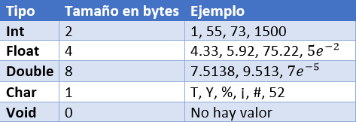
Tipos de variables

Slide 4
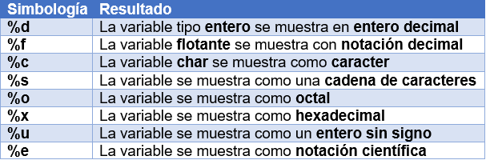
Entrada y Salida
Salida:

Slide 5
Entrada y Salida
#include <stdio.h>
int main()
{
int c;
while((c=getchar()) != EOF)
{
putchar(c);
}
return 0;
}

Slide 6
Otras formas de entrada y salida
#include <stdio.h>
int main()
{
int c;
scanf(“%d”, &c);
printf(“%d”, c);
}

Slide 7
Problema 1
Solicite al usuario, de manera amigable, ingresar una palabra e imprima en pantalla el código ASCII de cada letra y luego termine dándole las gracias.

Slide 8
Solución
#include <stdio.h>
int main()
{
int c;
printf(“Saludos usuario, ingrese una palabra por favor\n”);
while((c=getchar())!= ‘\n‘)
{
printf(“%d,”, c);
}
printf(“\nGracias estimado usuario\n”);
return 0;
}

Slide 9
Problema 2
Cree un programa que reciba un archivo con:
./programa.c < archivo.txt
Que cuente cuántos char ‘a’ existen y que imprima en pantalla con printf el estado de la variable contador que usará.

Slide 10
Solución
#include <stdio.h>
int main()
{
int c;
int a = 0;
while((c=getchar()) != EOF)
{
if(c == ‘a’)
{
a++;
}
}
printf(“%d”,a);
}

Slide 11
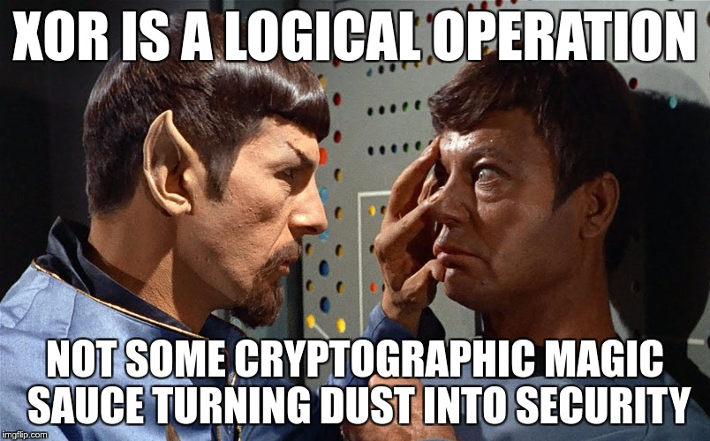
Calentamiento con XOR ^
int 222 => 1 1 0 1 1 1 1 0
int 111 => 0 1 1 0 1 1 1 1
---------------------------
int 177 => 1 0 1 1 0 0 0 1

Slide 12
Pregunta 3
Programe la función “int XOR(int n, int m)” que retorna “n XOR m”.
Hint: Puede descubrir la formula utilizando una tabla de verdad.

Slide 13
Solución
int XOR(int n, int m)
{
return (~n & m) | (n & ~m);
}
int XOR(int n, int m)
{
return ~(n & m) & (n | m);
}

Slide 14
Bit más significativo.
¿Cuál sería el bit más significativo del entero 14?
int 14 => 1 1 1 0
2^3 2^2 2^1 2^0 = 8 + 4 + 2 = 14
¿Cómo contamos los bits en C? ¿int int_size(int n)?

Slide 15
Máscara de bits
Una máscara de bits corresponde a una cadena de bits utilizada para modificar otra cadena de bits de manera controlada mediante operaciones lógicas como AND, OR, XOR, NOT, etc.
Number => 10 => 000…0110
Mask => ~10 => 111…1001
Number & Mask => 0

Slide 16
Pregunta 4.1
Cree la función “unsigned int bit_mas_significativo(unsigned int n)” que retorna una máscara de bits con ceros, salvo en la posición donde está el bit más significativo de n.
Si n == 0110101 entonces mask = 0100000

Slide 17
Solución
int int_size(int n)
{
int c = 0;
while(n)
{
n = n >> 1;
c++;
}
return c;
}
unsigned int bit_mas_significativo(unsigned int n)
{
unsigned int mask = n >> int_size(n)-1;
return mask << int_size(n)-1;
}

Slide 18
Pregunta 4.2
Usando la función anterior, programe “unsigned int unset1(unsigned int n)” que cambia a 0 el bit más significativo de n.
Si n == 0110101 entonces n = 0010101

Slide 19
Nah, aquí va
No les doy solución :P
unsigned int unset1(unsigned int n)
{
unsigned int significativo = bit_mas_significativo(n);
return ~significativo & n;
}

Slide 20
Pregunta 3
Programe la función “unsigned char rotate_right(unsigned char n, unsigned char k)” la cual realizará un shifteo y enviará el bit menos significativo de n y lo transformará en más significativo.
Si n == 01011101 y k == 2 entonces:
1. 10101110
2. 01010111

Slide 21
Solución
unsigned char rotate_right(unsigned char n, unsigned char k)
{
unsigned char bit;
unsigned int mask = 1;
int len = 8;
while(k)
{ k--;
bit = (n & mask) << (len - 1);
n = n >> 1;
n = (n | bit);
}
return n;
}

Slide 22
Pregunta 5
Programe la función “void show_bits(int n)” la cual recibe un número e imprime cada bit que contiene en la consola de forma ordenada.
Hint: Utilizar máscaras, la operación shift y putchar.

Slide 23
Solución
void show_bits(int n)
{
int bit_size = int_size(n);
unsigned int mask = 1;
for(int i = bit_size; i >= 0; i--)
{
int bit = (n >> i) & mask;
if(bit)
putchar(‘1’);
else
putchar(‘0’);
}
putchar(‘\n’);
}

Slide 24
Last Question
Programar función “int posicionBits(int bits, int subset_bits, int size_subset)” la cual busca el patrón subset_bits de largo size_subset en bits.
-Retorna la posición si encuentra al patrón.
-Retorna -1 si no lo encuentra.

Slide 25
Solución
int posicionBits(int bits, int subset_bits, int size_subset)
{
int size = int_size(bits);
int mask = ~(~0 << size_subset);
int poscion = 0;
for (int i = 0; i <= size; i++)
{
if((bits & (mask << i)) == (subset_bits << i))
{
return i;
}
}
return -1;
}

